Slide 1
Linear code
Part 3

Slide 2
목차 (table of contents)
Part 1
Part 2
해밍 부호화(Hamming coding)
생성 행렬(generator matrix)
패리티 검사 행렬(parity check matrix)
생성 행렬을 이용한 오류 정정
(error correction using generator matrix)
2. 해밍 코드를 이용한 오류 정정
(error correction using Hamming code)

Slide 3
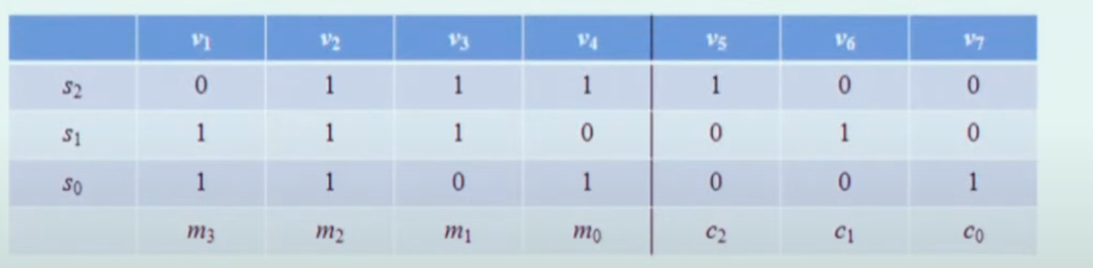
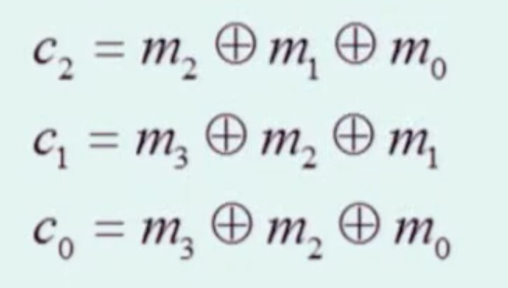
Part1-1. 해밍 부호화 (Hamming coding)
-H(7,4) 부호화 (encoding)
n- 비트 부호어 (bit encoding)
k- 메세지 비트 블록 (message bit block)
r- 중복 비트 (redundant bits)
부호어 길이 (code length ): n=k+r
메세지 비트(message bit)
체크 비트(check bit)

Slide 4
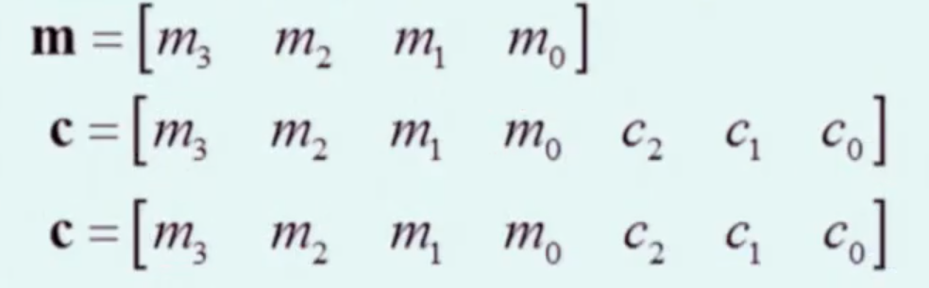
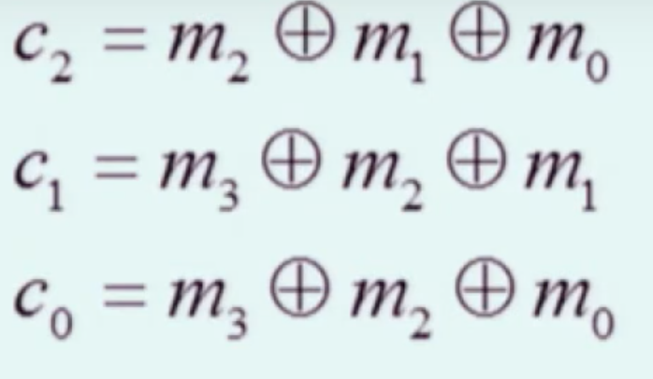
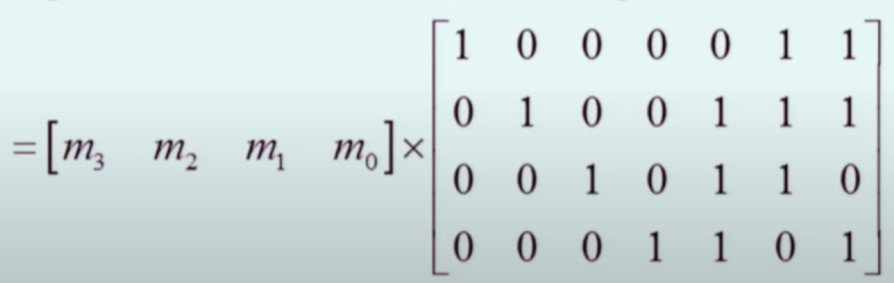
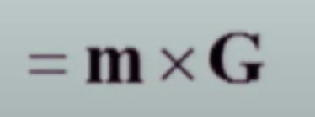


Part1-2. 생성행렬 (generator matrix)
C는 부호어를 의미한다.(C denotes a codeword)
$$m_{3}$$
$$m_{2}$$
$$m_{1}$$
$$m_{0}$$
$c_{2}{ c}_{1}$ ${ c}_{0}$

Slide 5
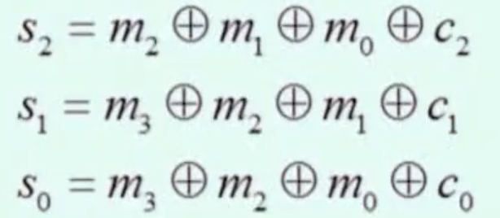
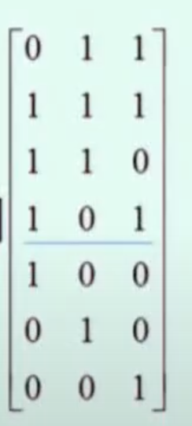
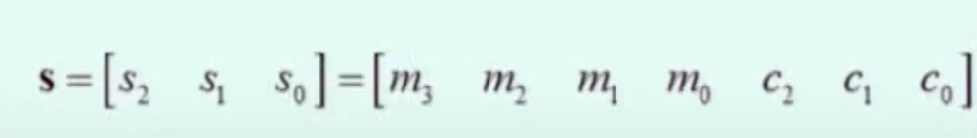
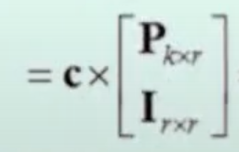
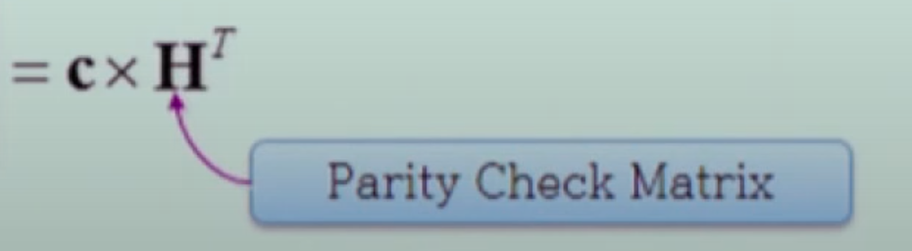
Part1-3. 패리티 검사 행렬(parity check matrix)
-(7,4) 해밍 부호 검사식 ((7,4) Hamming code parity check equation)
-(7,4) 해밍 부호 패리티 검사 행렬 ((7,4) Hamming code parity check matrix)

Slide 6
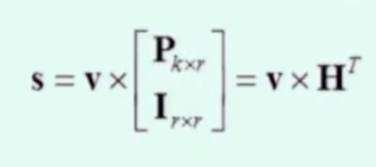


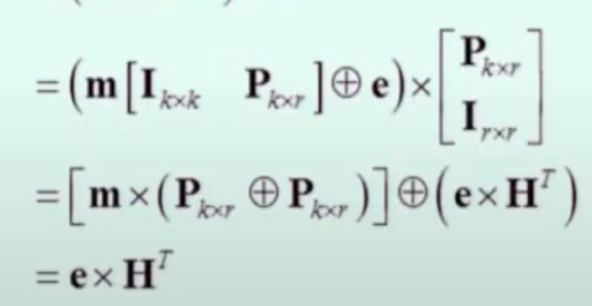
-수신기: 패리티 검사 행렬 적용 (Receiver: Applying parity check matrix)
신드롬 계산(syndrome calculation)
-수신 부호어 v에 적용(Applying the received codeword v)
parity check matrix
수신 부호(received codeword):
Error vector
신드롬 벡터(syndrome vector):
Error vector의 성질로 결정
0

Slide 7
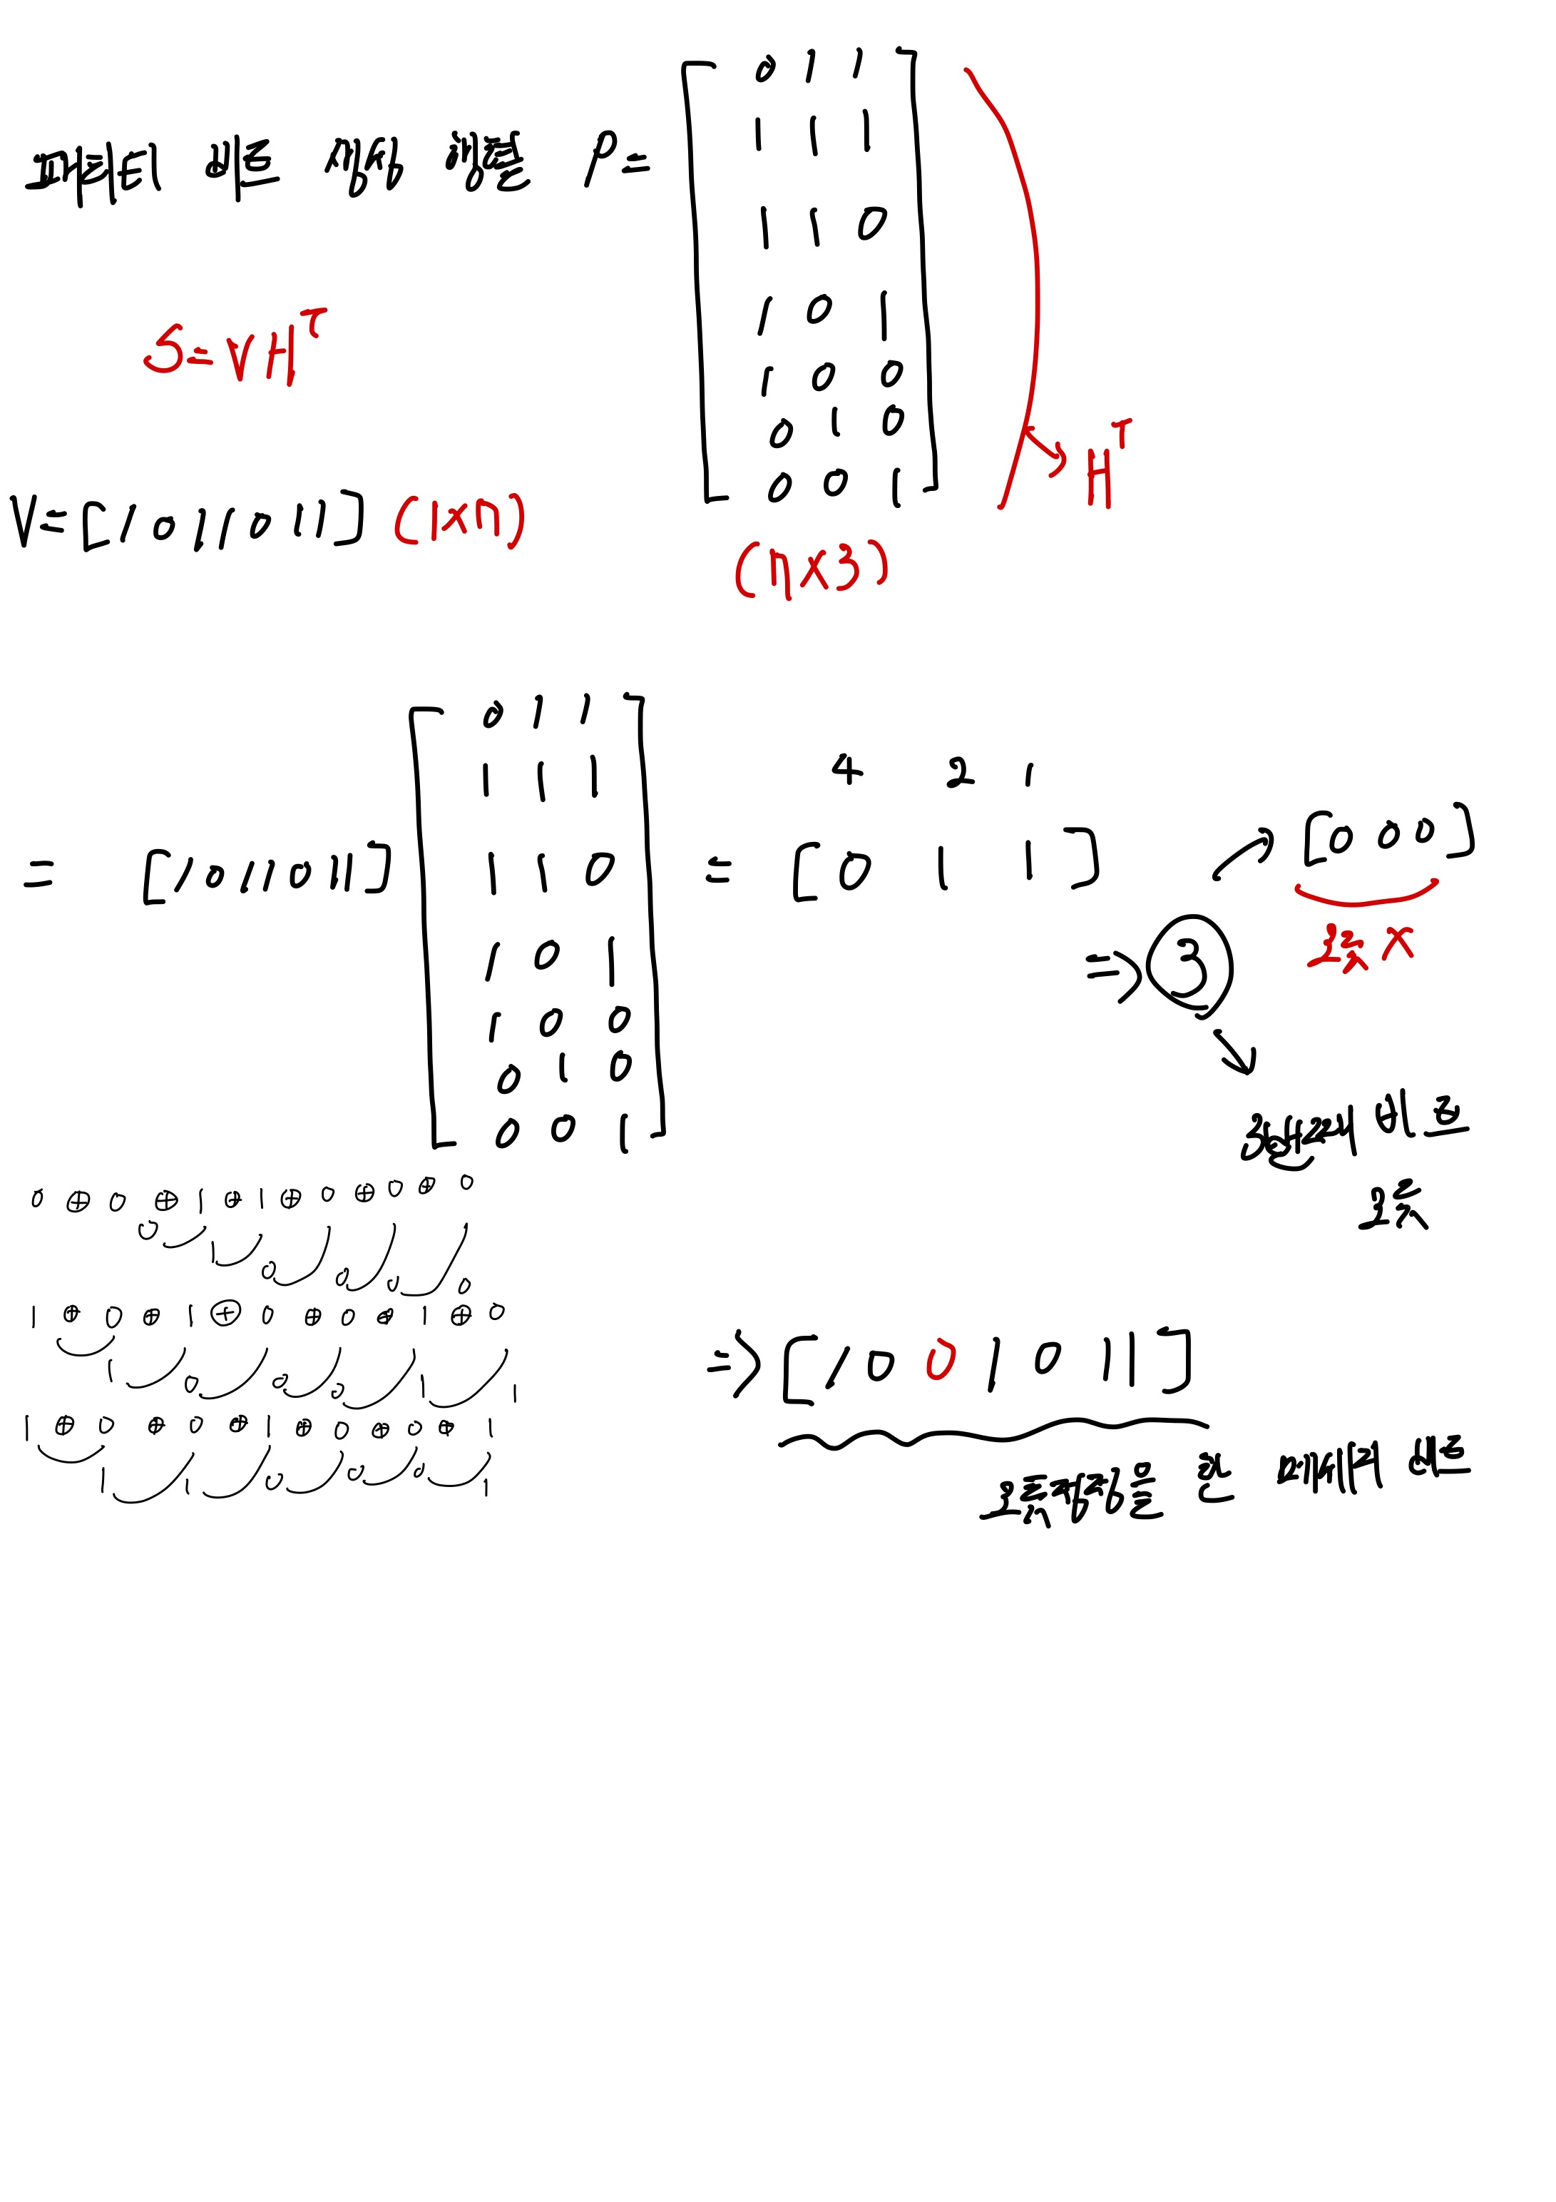
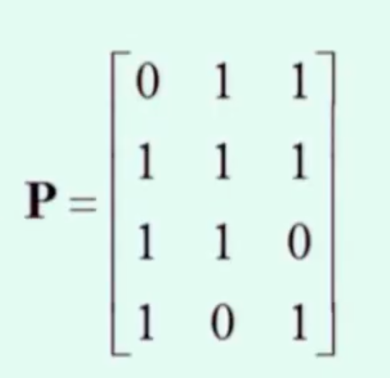

Part2-1. 생성 행렬을 이용한 오류 정정(error correction using generator matrix)
generator matrix P

